Slide 1
Проект урока немецкого языка на основе системно-деятельностного подхода

Slide 2
Тип урока: урок формирования навыков и рефлексии

Slide 3
Tема урока:
Wir kennen jetzt das Abc

Slide 4
Цель: обобщение изученного
материала вводного курса

Slide 5
Планируемые результаты:
-повторить в игровой форме изученные
речевые образцы;
- повторить лексику по теме «Знакомство»;
-совершенствовать навыки устной
и письменной речи;
_закрепить знаний счёта до 12;
-вспомнить знакомый рифмованный
и песенный материал;
- повторить буквы немецкого алфавита.

Slide 6
Этапы урока:
1.Мотивирование к учебной
деятельности;
2.Актуализация и фиксирование
индивидуального затруднения
в учебном действии;
3.Самостоятельная работа спроверкой
по эталону;
4.Включение в систему знания и повторения;
5.Рефлексия учебной деятельности;
6.Итог урока.

Slide 7
УУД:
-личностные
-регулятивные
-познавательные
-коммуникативные

Slide 8
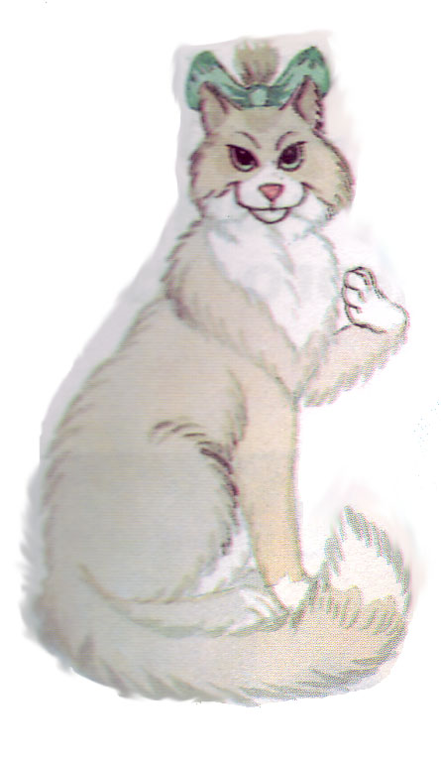
- Guten Tag! Ich heiße Albi.
- Hallo! Ich heiße Waldo.

Slide 9
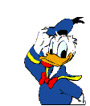
Guten Tag!
Guten Tag! Guten Tag!
Sagen alle Kinder.
Große Kinder, kleine Kinder,
Dicke Kinder, dünne Kinder.
Guten Tag! Guten Tag!»
Sagen alle Kinder.

Slide 10
- Guten Tag! Ich heiße Albi.
- Hallo! Ich heiße Waldo.

Slide 11
A
Das Abc
B
E
F
H
J
L
M
N
P
Q
R
T
V
X
Y
Z

Slide 12
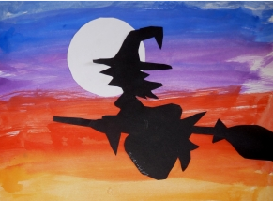
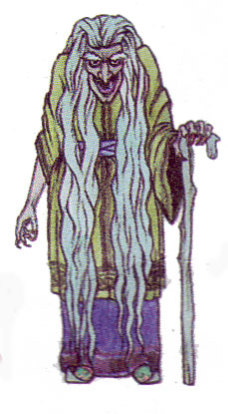
Hallo!
Ich heiße Hexe.
Ich bin alt.
Ich komme aus Brocken.
G
L
T
D
I
O
N

Slide 13
Wie
Quak!
Quak!
?
du
bist
alt
Wie alt bist du?

Slide 14
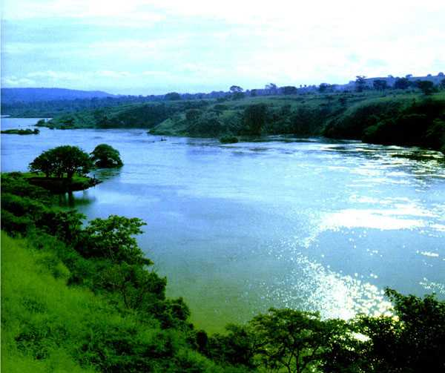
а
●
d
●
M
●
m
●
N
●
n
●
A
●
●
D

Slide 16
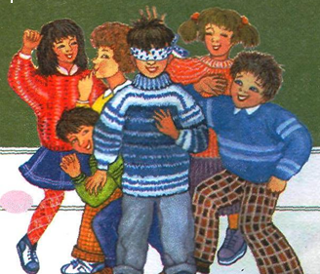
Wer ist das?

Slide 17
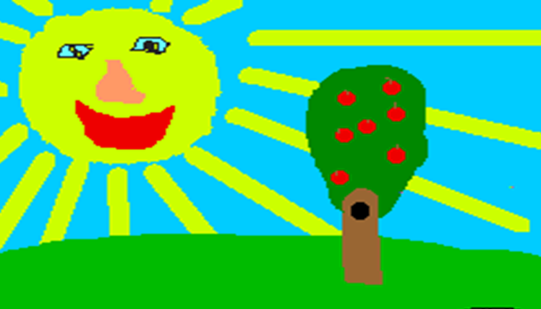

Slide 18
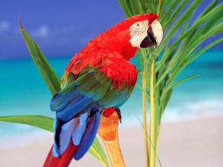
Rate mal!
Das ist Lulu.

Slide 19
?
Ist das Weise Eule?

Slide 20
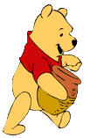
(+),
Ja, das ist Winni Puh

Slide 21
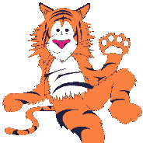
?
Sind das Alex und Max?

Slide 22
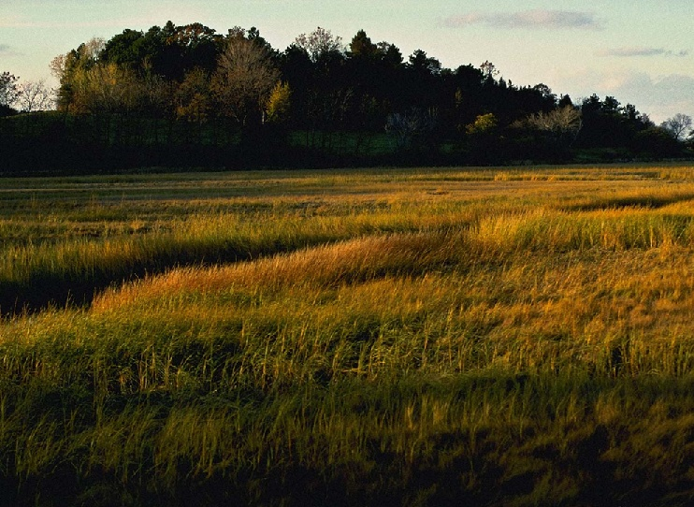
4
11
8
6
12
3
1
7
2
5
9
10

Slide 23
Turnen wir!

Slide 24
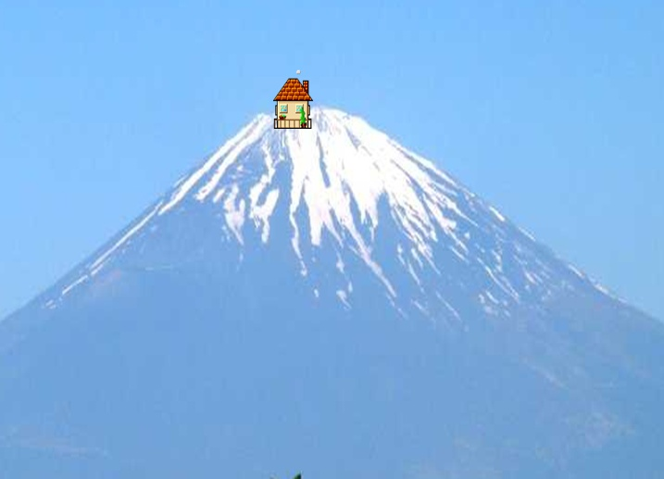
Ire e
.
n
.
Pe er
.
Sab ne
t
i
S si
.
u
A na
n
.
A ton
.
n
.
T
oni
Fr nz
.
a
Mon ka
.
i
Ot o
.
t
Xen a
.
i

Slide 25
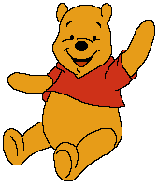
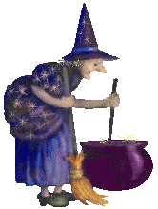
U
S
P
W
C D
G
K
Y
O
I

Slide 26
A
Das Abc
B
C
D
E
F
G
H
I
J
K
L
M
N
O
P
Q
R
S
T
U
V
W
X
Y
Z

Slide 27
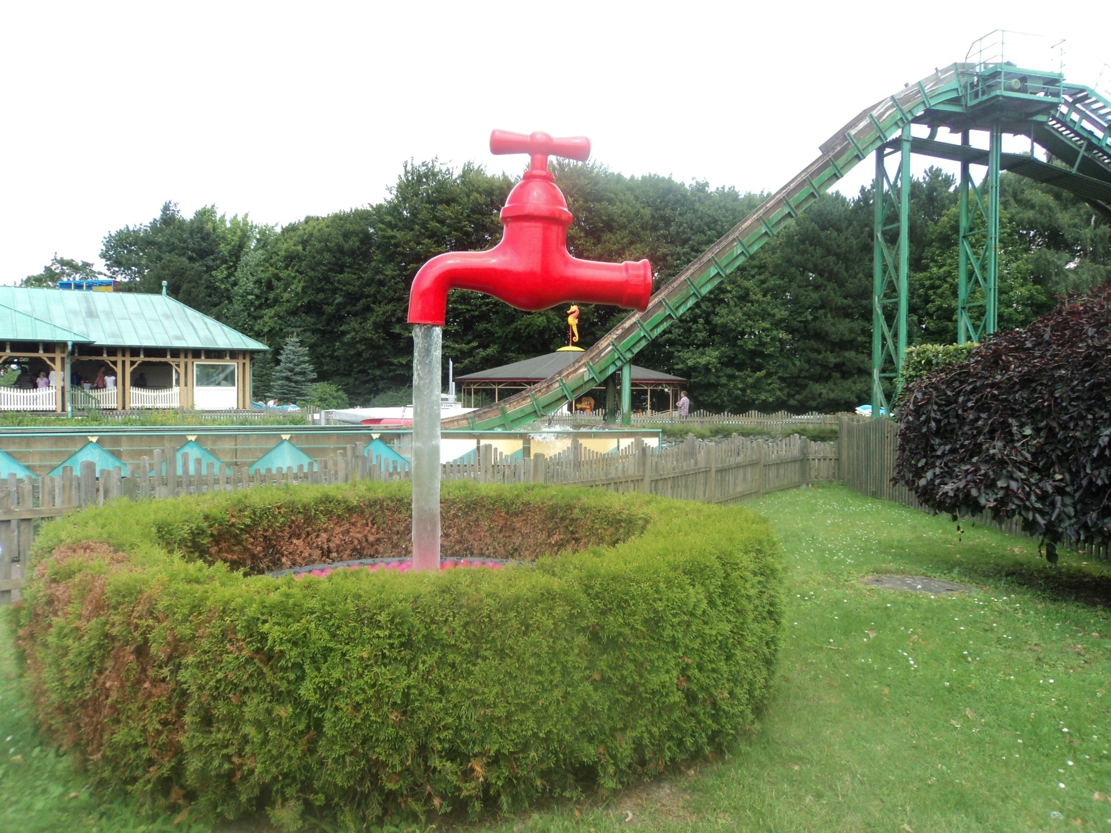

Slide 28
Auf Wiedersehn!

